Slide 1
第四章 数值积分和数值微分

Slide 2
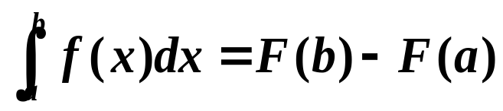
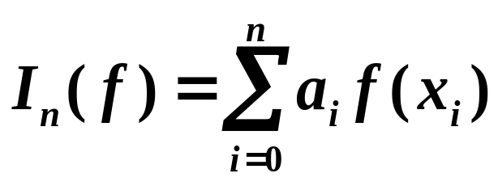
数值积分
关于积分，有Newton-Leibniz公式
但是，在很多情况下，还是要数值积分：
1、函数有离散数据组成
x | 1 | 2 | 3 | 4 | 5
f(x) | 4 | 4.5 | 6 | 8 | 8.5
2、F(x)求不出
3、F(x)非常复杂
定义数值积分如下：是离散点上的函数值的线性组合
称为积分系数，与f(x)无关，与积分区间和积分点有关

Slide 3
问题：
1、系数a_{i}如何选取，即选取原则
2、若节点可以自由选取，取什么点好？
3、求积公式的误差估计和收敛性．

Slide 4
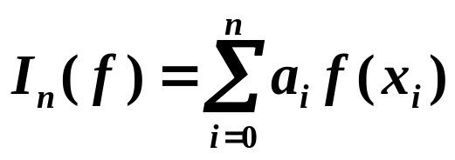
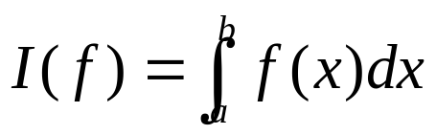
用什么标准来判定两个节点数相同的求积公式的“好”与“差”呢？通常用“代数精确度”的高低作为求积公式“好”与“差”的一个标准．在后面的讨论中我们将看到，节点相同的求积公式，代数精确度越高，求出的积分近似值精确度一般越好．
定义
代数精度
为数值积分，
为积分，则称数值
积分有k阶代数精度是指：
对任意次数不高于k次的多项式f(x)，
数值积分没有误差

Slide 5
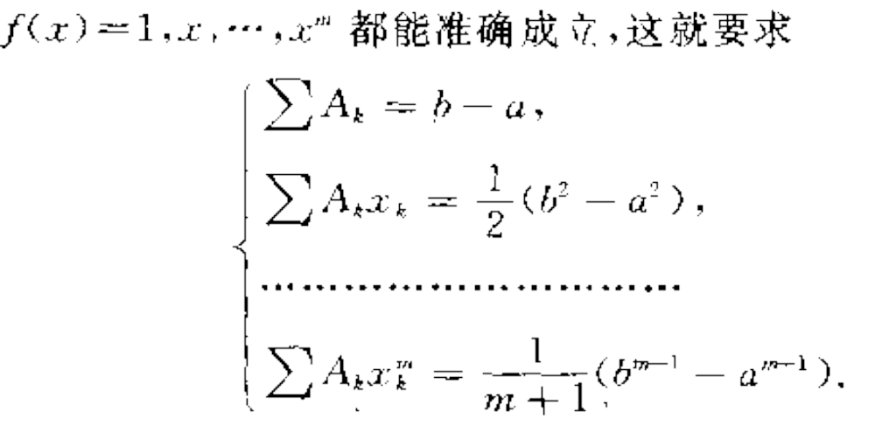

Slide 6
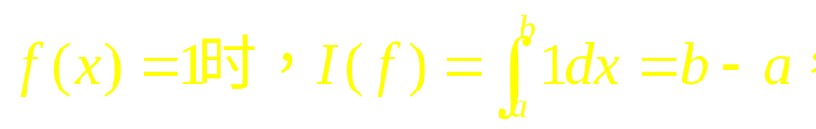
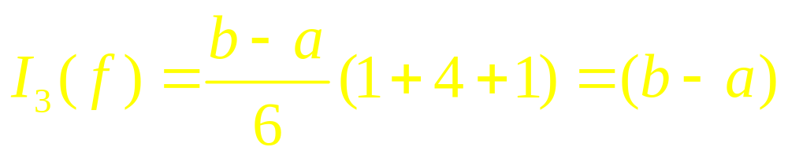
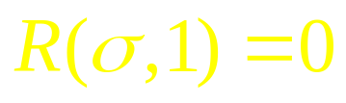
例１ 验证求积公式
具有3次代数精确度．
解： 当
而
有

Slide 7
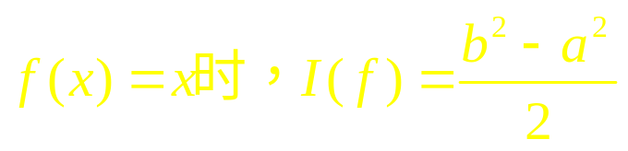
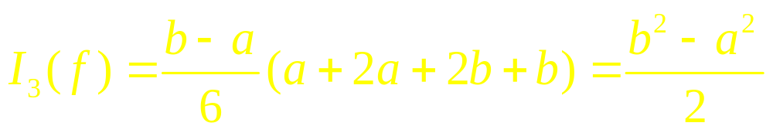

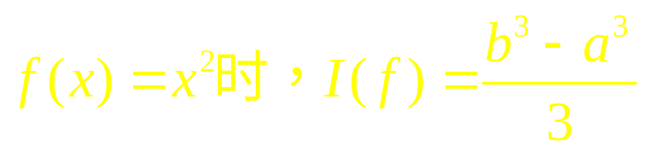
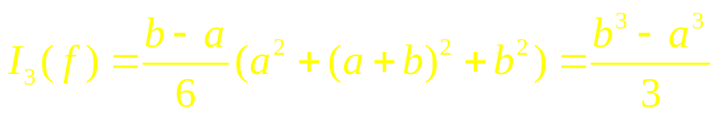

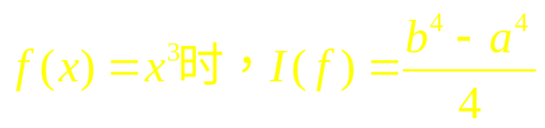
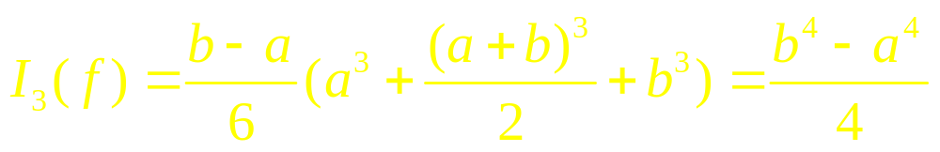
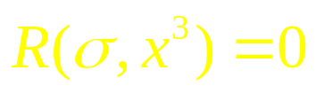
（1）当
（2）当
（3）当

Slide 8
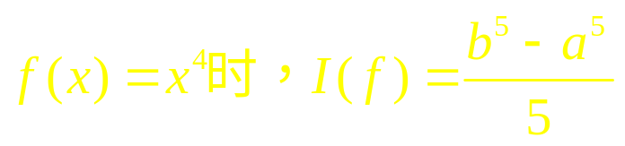
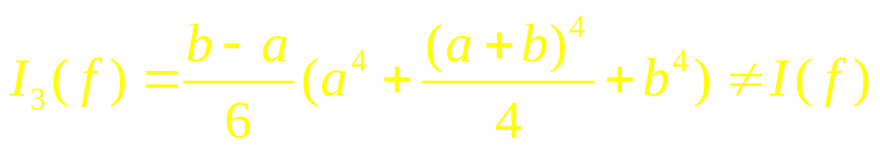
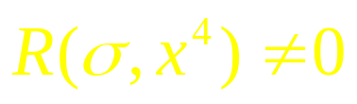
（1）当
故求积公式具有三次代数精确度．

Slide 9
插值型求积公式
这一节所讨论的求积公式，都是用在区间[a, b]上对被积函数f(x)作插值所得插值多项式P_{n}(x)代替被积函数f(x)导出的公式．这一类求积公式的求积节点x_{k}，就是对f(x)作插值时的插值节点，所以这类求积公式称为插值型求积公式．

Slide 10

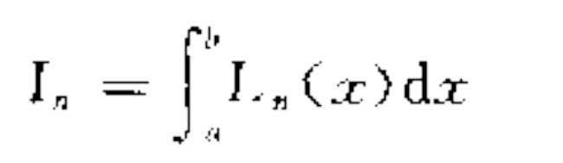
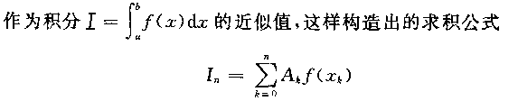


Slide 11
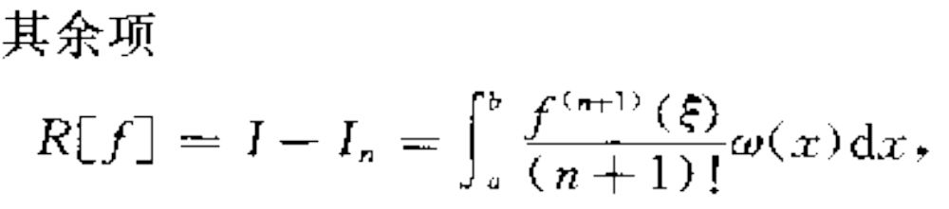




Slide 12



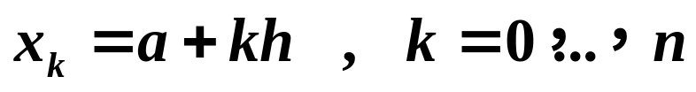
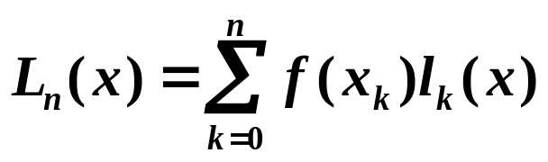
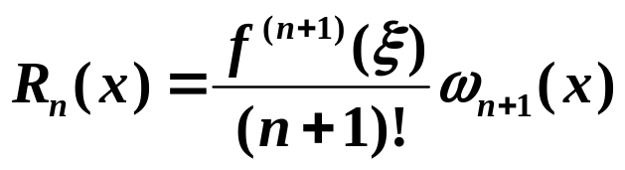

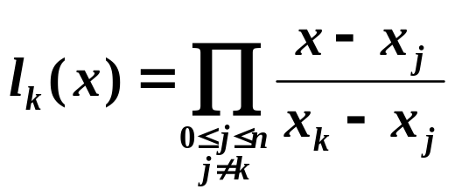
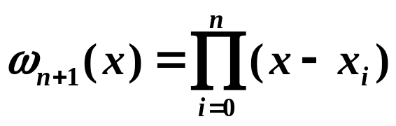
4.2 Newton-Cotes数值求积公式
Newton-Cotes公式是指等距节点下使用Lagrange插值
多项式建立的数值求积公式
Newton-Cotes数值求积公式
各节点为
其中

Slide 13
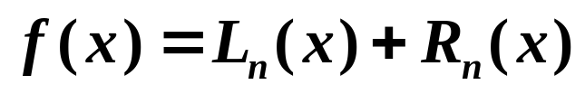
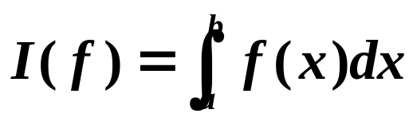

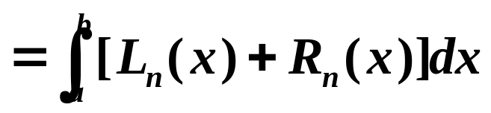
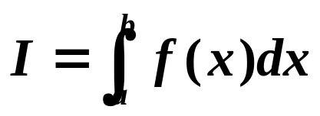
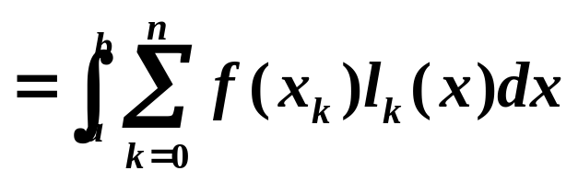
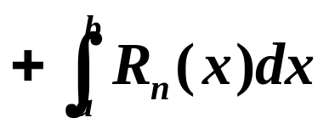
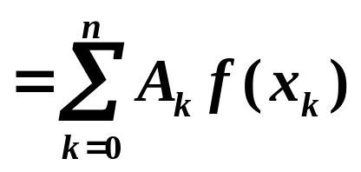
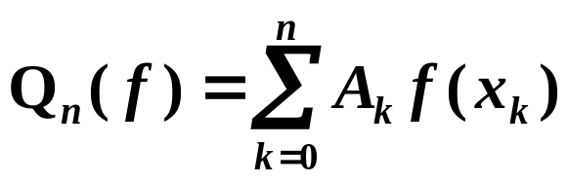
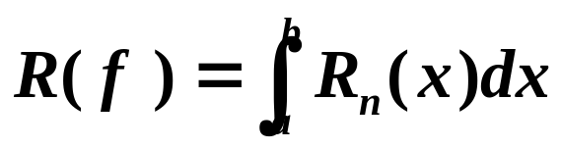
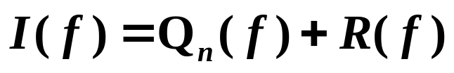
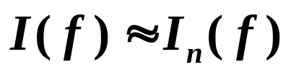
而
因此对于定积分
有
令
n阶Newton-Cotes求积公式
Newton-Cotes公式的余项(误差)
即有

Slide 14

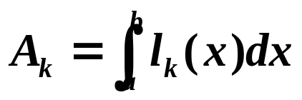
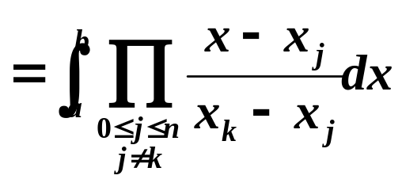



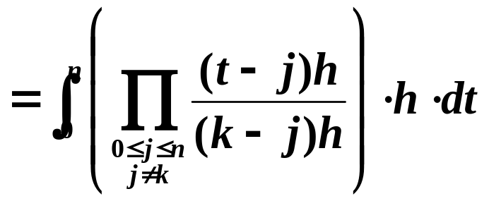
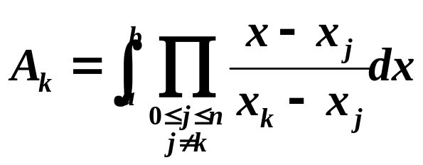
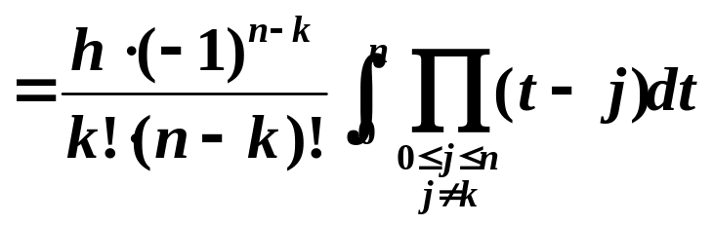
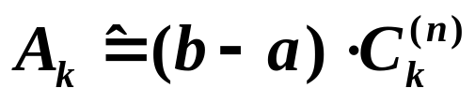
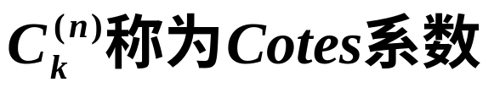
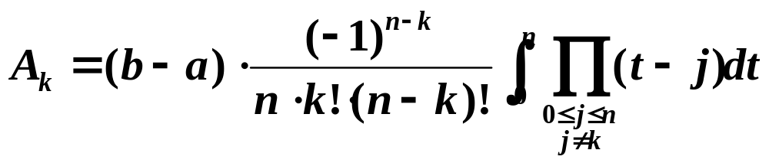
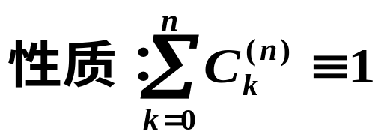
注意是等距节点

Slide 15
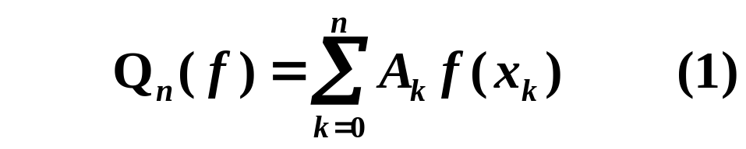
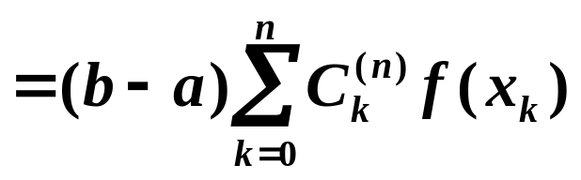
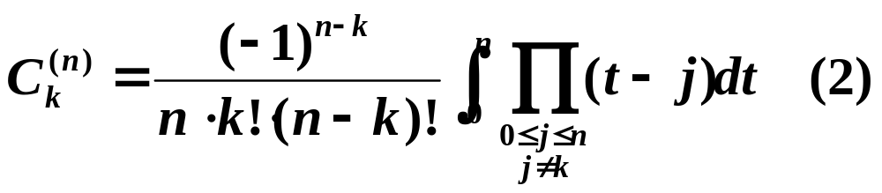
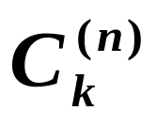
所以Newton-Cotes公式化为
求积公式(1)即Newton-Cotes公式简称N-C公式, n给定由(2)算出 。给出n:1~8的N-C系数表。

Slide 16
科特斯系数表

Slide 17








常用n=1,2,4的Newton-Cotes公式也称为低阶公式
Cotes系数:
求积公式:
梯形求积公式或称两点公式

Slide 18








Cotes系数:
求积公式:
称为Simpson求积公式，也称三点公式或抛物线公式

Slide 19






Cotes系数:

Slide 20




上式称为Cotes求积公式，也称五点公式
Newton-Cotes系数具有对称性.

Slide 21







几个常见公式
n = 1:
T
梯形求积公式
代数精度 = 1
n = 2:
抛物线求积公式
S
Simpson求积公式
代数精度 = 3
n = 4:
科特斯(Cotes)求积公式
C

Slide 22

Newton-Cotes求积公式的余项
定理

Slide 23








第二积分
中值定理
特别：
（1）梯形求积公式 h=b-a
O(h^{n+2}）= O(h¹⁺²）
（2） Simpson求积公式 h=(b-a)/2
O(h^{n+3} ) = O(h²⁺³ )
（3） Cotes求积公式 h=(b-a)/4
O(h^{n+3} ) = O(h⁴⁺³)

Slide 24

Newton-Cotes求积公式的代数精度
定理 当n为偶数时， Newton-Cotes求积公式至少有n+1次代数精度。

Slide 25





Slide 26

Newton-Cotes求积公式的数值稳定性(舍入误差)
考察Cotes系数
其值可以精确给定.因此用Newton-Cotes公式计算积分的舍入误
差主要由函数值f(x_{k})的计算引起.

Slide 27






记
而理论值为

Slide 28



Slide 29





Slide 30
因此,在实际应用中一般不使用高阶Newton-Cotes公式.而是采用低阶复合求积法。

Slide 31


举例（一）
例：分别用梯形公式和simpson公式计算积分
解：
a＝0, b＝1, f (x) = e ^{-x} ，
由梯形公式可得
由 simpson 公式可得
与精确值 0.6321 相比得误差分别为 0.0518 和 0.0002。

Slide 32

复合求积公式
数值积分公式与多项式插值有很大的关系。因此Runge现象的存在，使得我们不能用太多的积分点计算。采用与插值时候类似，我们采用分段、低阶的方法
提高积分计算精度的常用两种方法
用 复合公式
用 非等距节点
复合求积公式：将积分区间分割成多个小区间，然后在每个小区间上使用低次牛顿－科特斯求积公式。
将[a, b] 分成 n 等分 [x_{i} , x_{i+1}] ，其中节点
(i = 0, 1, …, n)

Slide 33






复合梯形公式
复合梯形公式:
T_{n}
余项：
，η ∈(a, b)

Slide 34






复合simpson公式
复合simpson公式:
S_{n}
余项：
，η ∈(a, b)

Slide 35



复合科特斯公式
复合cotes公式:
C_{n}
余项：
，η ∈(a, b)

Slide 36




举例（二）
例：设 ，利用下表中的数据分别用复合梯形公式和复合simpson公式计算积分
x_{i} | 0 | 1/8 | 2/8 | 3/8 | 4/8 | 5/8 | 6/8 | 7/8 | 1.0
f (x_{i} ) | 1 | 0.997 | 0.990 | 0.977 | 0.954 | 0.936 | 0.909 | 0.877 | 0.841
解：

Slide 37









h 很小时的误差
η_{i} ∈(x_{i}, x_{i+1} )
(h 0)
定积分定义
即
同理

Slide 38


4.4 龙贝格求积公式
一、梯形法的递推化

Slide 39








Slide 40





Slide 41



二、龙贝格公式

Slide 42


Slide 43



用梯形公式得到的积分
近似值 的误差大致是 ,因此人们期望,
如果用这个误差作为对 的一种补偿,则得到的求积公式
(1)
的代数精度会有所提高。

Slide 44



通过直接验证可知
(2)
也就是说 , 用梯形公式二分前后的两个积分值 与 按照公式 (1) 做线形组合,其结果正好是用抛物线公式得到的积分值 。

Slide 45




用抛物线公式得到的积分近似值 的误差大致是 ,因此对抛物线公式进行修正, 得到
(3)

Slide 46


通过直接验证可知
(4)
也就是说 , 用抛物线公式二分前后的积分值 与 按照公式(3) 作线形组合, 其结果正好是用柯特斯公式得到的积分值 。

Slide 47




用柯特斯公式得到的积分近似值 的误差大致是 ,因此, 对柯特斯公式进行修改,得到求积公式
(5)
为此,构造求积公式
(6)
称(6)式为龙贝格(Romberg)公式。

Slide 48

龙贝格公式是一种计算积分的方法。在变步长的求积过程中, 运用(2) , (4) , (6) 式可以将精度低的梯形值 逐步加工成精度较高的抛物线 ,柯特斯值
与龙贝格值 。

Slide 49







龙贝格求积的计算步骤如下：
计算f(a) , f(b) , 算出 。
(2) 把[ a , b] 2等分, 计算 , 算出 与 。
(3) 把[ a , b] 4等分,计算
算出 与 。

Slide 50










(4) 把[ a , b] 8 等分, 计算
算出 与 与 。
(5) 把[ a , b] 16等分, 计算
算出 与 与 , 继续重复进行, 直到
时停止计算, 就是所求的积分值.
(允许误差)

Slide 51


例 1
用龙贝格求积法计算积分
的近似值,要求准确到小数点后第5位
解

Slide 52





(1)
(2)

Slide 53




(3)

Slide 54






(4)

Slide 55





(5)
(6)
所以
事实上, I 的准确值为

Slide 56



误差量级为O(h⁴)．
误差量级为O(h⁶)．
如此继续下去, 可得
用Ｔ_{m}(h)作为I 的近似值, 误差为O(h^{2(m+1)}).

Slide 57

三 理查森外推加速法
以Ｔ₀^{(k）}表示二分k次后求得的梯形值, 以Ｔ_{m}^{(k)}表示序列{Ｔ₀^{(k)}}的m次加速值，
即
称为逐次分半外推加速求积法，Richardson外推加速法, 也称 龙贝格求积算法。
．

Slide 58
Ｔ数表
k
T₀^{(k)}
T₁^{(k-1)}
T₂^{(k-2)}
T₃^{(k-3)}
T₄^{(k-4)}
☹
0
T₀⁽⁰⁾
1
T₀⁽¹⁾
T₁⁽⁰⁾
2
T₀⁽²⁾
T₁⁽¹⁾
T₂⁽⁰⁾
3
T₀⁽³⁾
T₁⁽²⁾
T₂⁽¹⁾
T₃⁽⁰⁾
4
T₀⁽⁴⁾
T₁⁽³⁾
T₂⁽²⁾
T₃⁽¹⁾
T₄⁽⁰⁾






注意计算顺序

Slide 59


第五节 高斯公式
代数精度的几种等价定义
1
2

Slide 60

一、高斯公式的概念
可以证明, 对于n+1个节点的插值型求积公式
适当选取求积节点x_{k}, 可使其具有2n+1次代数精度. 这种求积公式称为高斯(Gauss)求积公式, 简称高斯公式, 其求积节点x_{k}称为高斯点。

Slide 61



Slide 62




Slide 63



Slide 64




定理
与一切次数不超过n节的多项式P(x)正交，即

Slide 65






Slide 66

以上表面正交多项式的零点就是高斯点。

Slide 67



定理

Slide 68



二、高斯公式的余项、收敛性和稳定性

Slide 69



即高斯公式的求积余项为
特别地

Slide 70




三、高斯－勒让德求积公式
1. 区间[-1, 1]上的高斯公式
取
的两个零点
构造求积公式

Slide 71


令其对 f(x)=1, x 精确成立, 有
解出 A₁＝Ａ₂＝1, 从而得到代数精度为3的两点高斯－勒让德公式

Slide 72



高斯－勒让德求积公式的节点和系数
n
节点数
求积节点x_{k}
求积系数Ａ_{k}
1
2
1
2
3
3
4
± 0.8611363116
± 0.3399810436
0.3478548451
0.6521451549
4
5

Slide 73
高斯－勒让德求积公式的节点和系数
n | 节点数 | 求积节点x_{k} | 求积系数Ａ_{k}
1 | 2 | ±0.5773503 | 1
2 | 3 | ± 0.7745966692 0.0000000000 | 0,5555555556 0.8888888889
3 | 4 | ± 0.8611363116 ± 0.3399810436 | 0.3478548451 0.6521451549
4 | 5 | ± 0.9061798459 ± 0.5384693101 0.0000000000 | 0.2369268851 0.478628670 0.568888889

Slide 74


2. 区间[a ,b]上的高斯求积公式
作变量替换
得
然后再用[-1,1]上的高斯－勒让德求积公式。

Slide 75


例如
用一点高斯－勒让德公式有
这就是中矩形公式．
用两点高斯－勒让德公式有

Slide 76
四、高斯－切比雪夫求积公式

Slide 77




第六节 数值微分
一、中点方法与误差分析

Slide 78





Slide 79


二、利用插值多项式求导数
f(x)在这些点上的函数值为 f(x_{k}), 插值多项式为P_{n}(x)
则

Slide 80


因为
所以
称为插值型的数值微分公式。

Slide 81

当为等距节点(步长为h)时,节点处的导数公式如下:
两点公式(n =1)

Slide 82

三点公式(n =2)

Slide 83


三、利用数值积分求导

Slide 84





Slide 85

四、三次样条求导

